Slide 1
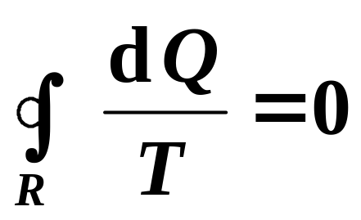
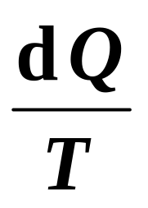
11.5 克劳修斯熵公式
──克劳修斯等式
R ─ 可逆（Reversible），
─ 热温比。
存在一个与过程 无关的状态量

Slide 2
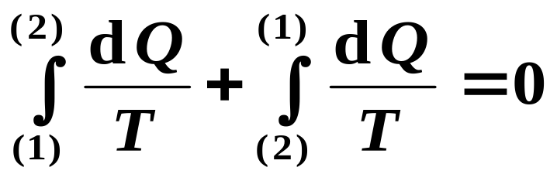
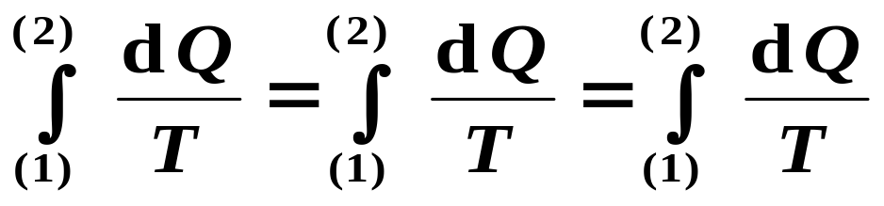
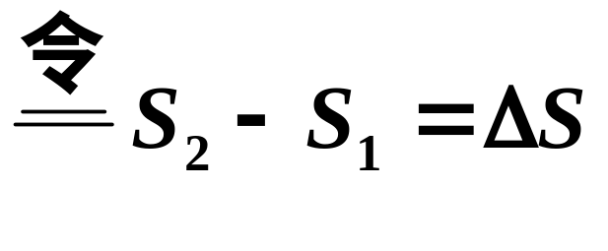
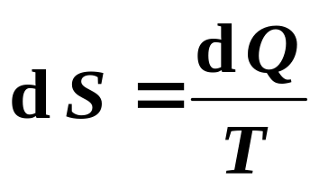
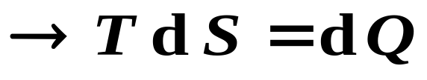


p
1
•
R₁
R₂
2
R₁
R₂
O
•
V
R₁
R₂
R
熵增(量)
S 称为“熵”，
单位：J/K ( SI )
可逆元过程：
热一、二律综合：
（可逆）
可逆绝热过程
⎯ 等熵过程

Slide 3
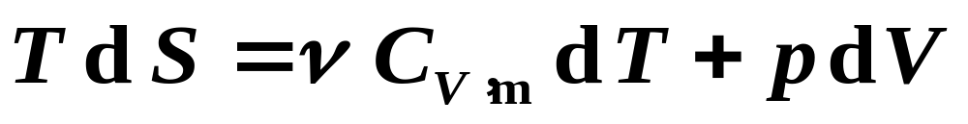
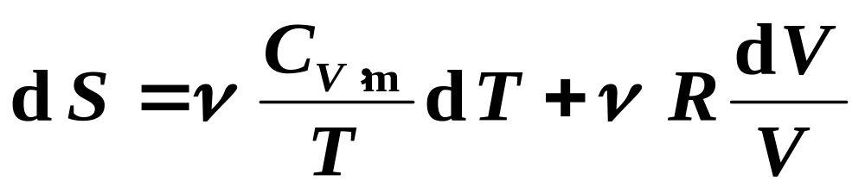
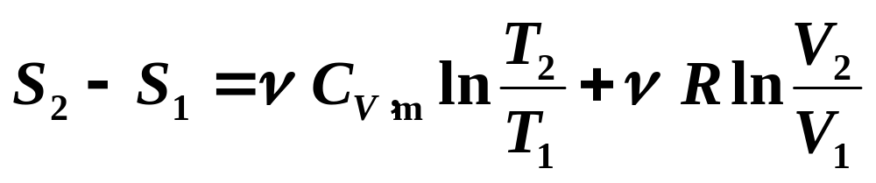
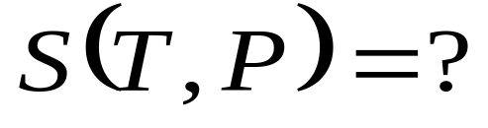
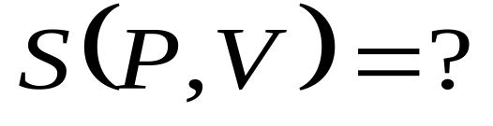
理想气体的熵公式
p
(T₁,V₁)
理想气体
dQ=TdS
R
(T₂ ,V₂)
O
设 C_{V，m} = Const.
V
则
或
如何求出

Slide 4
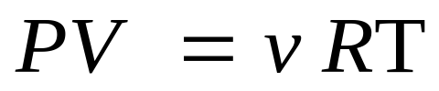
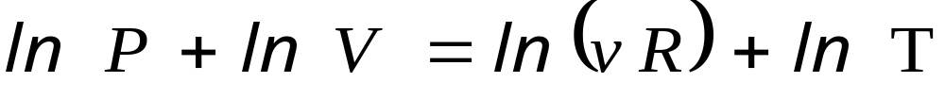
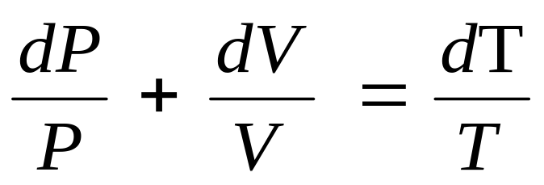
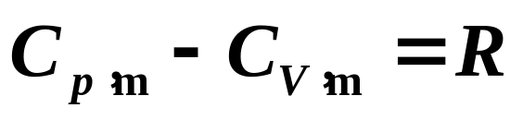
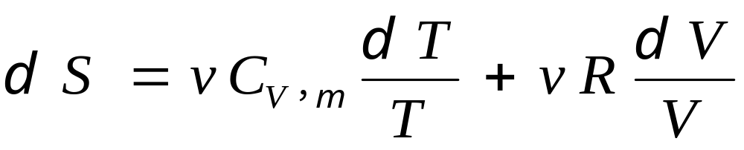
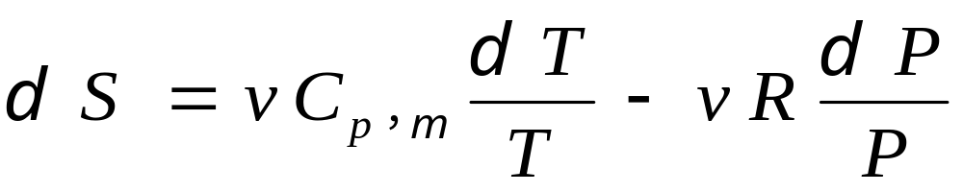
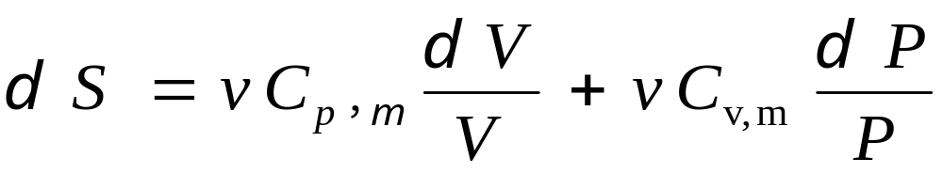
——迈耶公式

Slide 5
熵的计算举例
▲ 熵是状态的函数，
当系统从初态至末态时，
不管经历了什么过程，
也不管过程是否可逆，
熵的增量总是一定的，
它只决定于始、末态。
因此当给定了系统的始、末状态而求熵增时，
可以任选（或说拟定）一个可逆过程来计算。
▲计算熵增的要点：
（1）选定系统
（2）确定状态 （始、末态及其参量）
（3）拟定可逆过程连接始、末态

Slide 6
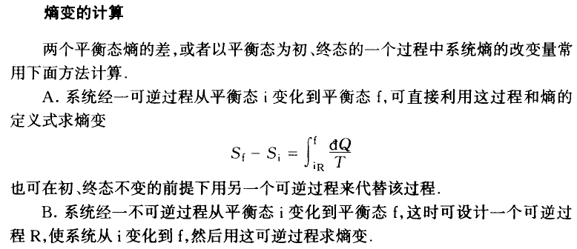
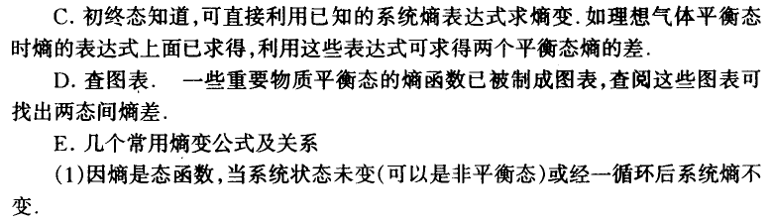

Slide 7
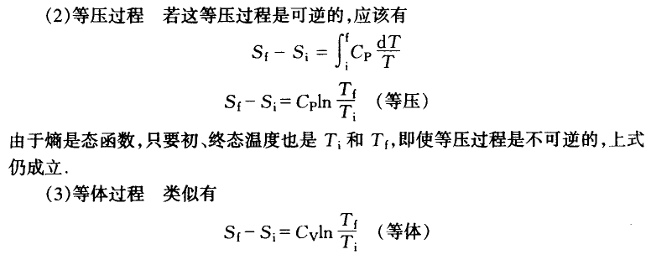
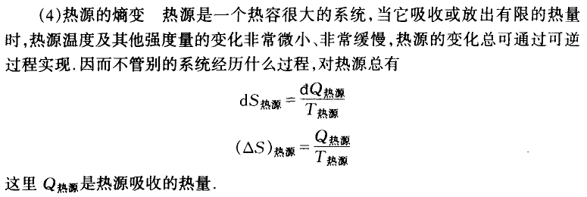

Slide 8
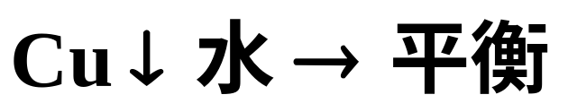
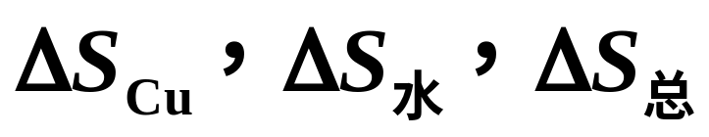
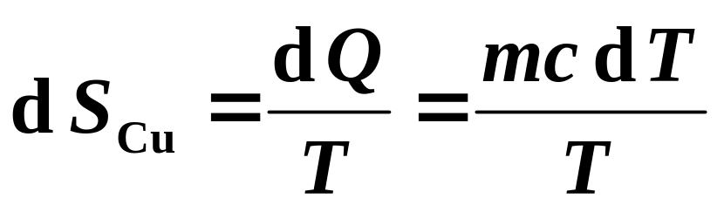
例11.4 已知：Cu块：m， T₁，比热 c（常量）
水： T₂（恒温）< T₁
（该过程不可逆）
求：
解：
设计一个准静态加热（可逆）过程：
…
Cu
Cu
Cu
Cu
Cu
T₁
T₁-dT
T₁-2dT
T₂+dT
T₂
则

Slide 9
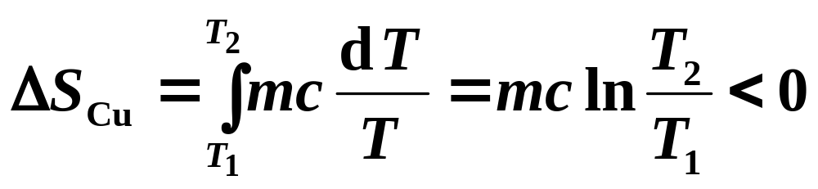
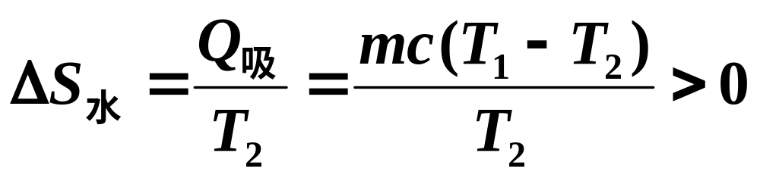
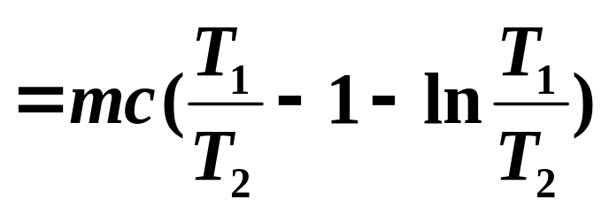
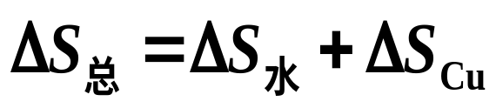
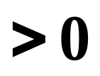
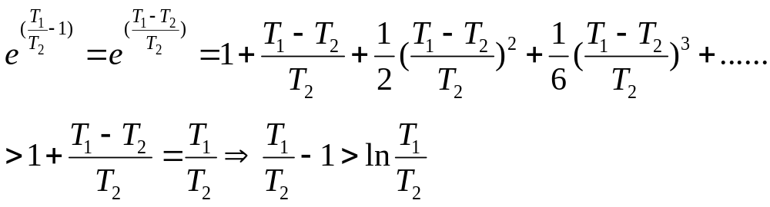
水恒温吸热：

Slide 10
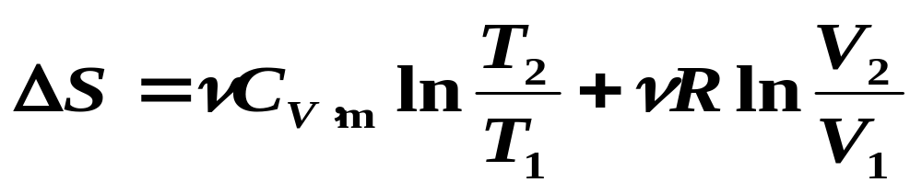
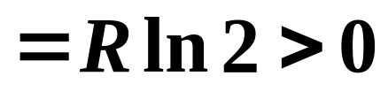
例11.5
已知：
1mol理气经绝热自由膨胀体积加倍
求：该过程理气熵的变化 ΔS =？
解：
理想气体经绝热自由膨胀温度不变，
故由
理气熵公式有

Slide 11
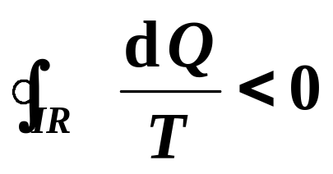
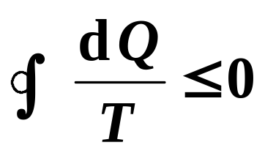
11.6 熵增加原理
前节例11.4和11.5都是不可逆过程，系统总的熵都是增加的，这并非偶然，而是由熵的一个基本定理⎯熵增加原理所决定的。
一.克劳修斯不等式 （ Clausius inequality）
对任意不可逆循环有：
──克劳修斯不等式
其中 T 为热库温度。
对一般的循环有
（R 取 “=” ）

Slide 12
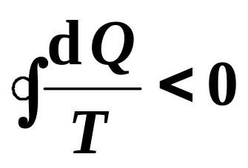
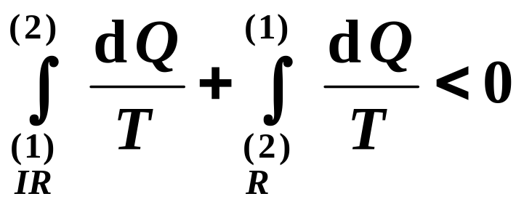
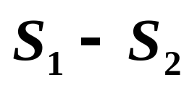
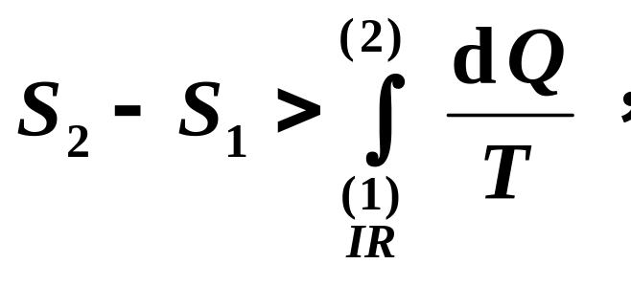
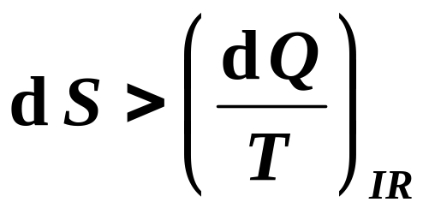
二. 熵增加原理 (principle of entropy increase)
p
IR
对1
2
1
S₁
循环
不可逆
R
选2
1
（IR）
R
2
S₂
O
V
∴
元过程

Slide 13
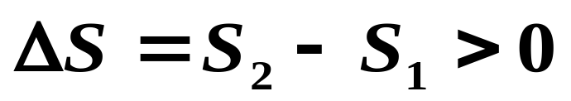
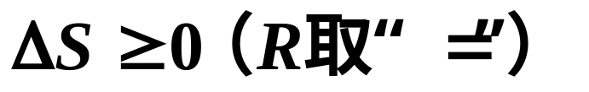
不可逆绝热过程有：
孤立系统中进行的过程必然是绝热的，
因此
对孤立系统中进行的过程有
或者说“孤立系统内的一切过程熵不会减少”
——熵增加原理
孤立系统由非平衡态向平衡态过渡时， S ↑，
最终的平衡态一定是 S = S_{max}的状态。
熵给出了孤立系统中过程进行的方向和限度。
熵增加原理是热力学第二定律的数学表示。

Slide 14
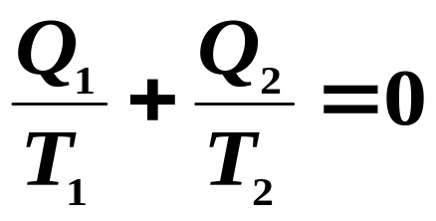
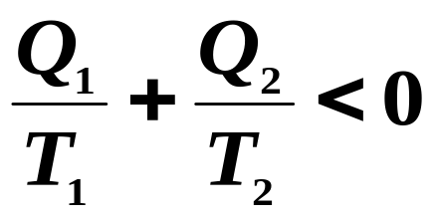
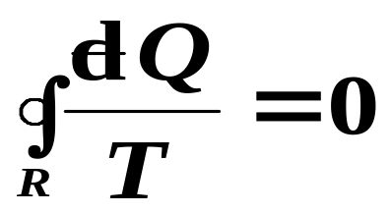
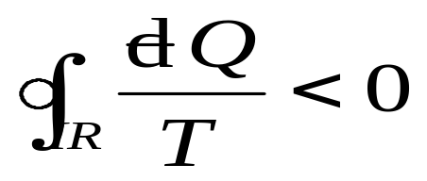
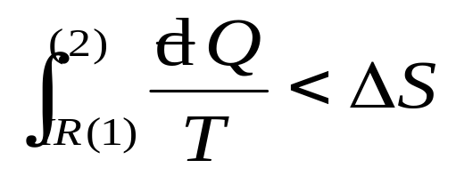
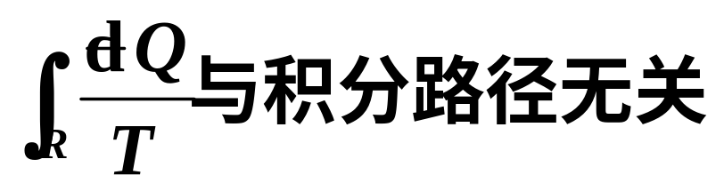
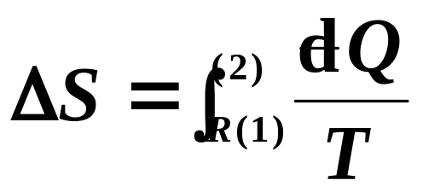

整理线索：熵的引入和判别式的得出
双热源，
循环
可逆 不可逆
多热源
任意循环
任意过程
定义

Slide 15
在自然过程的庞大工厂里，熵原理起着经理的作用，因为它规定整个企业的经营方式和方法，而能原理仅充当簿记，平衡贷方和借方。
埃姆顿（R. Emden）

Slide 16
11.7 热力学第二定律的统计意义
一.热力学概率 ( thermodynamics probability )
自发过程的方向性从微观上看是大量分子无规运动的结果。
以气体自由膨胀为例分析。
左 右
分子数的左右分布称为宏观态。
a
b
具体分子的左右分布称为微观态。
c
d
某宏观态所包含的微观态数Ω 叫该宏观态的热力学概率。
统计理论的基本假设：对于孤立系统,各微观态出现的概率是相同的。

Slide 17
左4，右0，状态数1； 左3，右1，状态数4
左2，右2
状态数6
左0，右4，状态数1； 左1，右3，状态数4

Slide 18









宏观态
微观态
宏观态包括的微观态数Ω_{i}
概率
4
0
abcd
0
4
abcd
a b c
d
a b d
c
3
1
a c d
b
b c d
a
d
a b c
c
a b d
1
3
b
a c d
a
b c d
a b
c d
c d
a b
a c
b d
2
2
b d
a c
a d
b c
b c
a d

Slide 19

假设所有的微观状态出现的可能性是相同的。平权
4粒子情况，总状态数16， 左4右0 和 左0右4，概率各为1/16；
左3右1和 左1右3 ，概率各为1/4； 左2右2， 概率为3/8。
对应微观状态数目多的宏观状态其出现的 概率最大。

Slide 20


Slide 21





N个分子，
。
若N=100，
则：
自动收缩（左100，右0）
N
的概率为10⁻³⁰。
若改变一次微观状态历时10⁻⁹s，
则所有微观状态
都经历一遍要 。
即30万亿年中（100，0）的状态只闪现10⁻⁹s 。

Slide 22



而左右各半的平衡态及其附近宏观态的热力学
概率则占总微观状态数的绝大比例。
一般热力学系统 N的数量级约为10²³，
Ω(N_{左})
N 很大
上述比例实际上
是百分之百。
二.热力学第二定律的统计意义
N/2
N_{左}
平衡态
─ 最概然态
非平衡态
自发
非平衡态
平衡态

Slide 23
“ 一个孤立系统其内部自发进行的过程
总是由热力学概率小的宏观态向热力学概率
大的宏观态过渡”
── 热二律的统计意义
热力学第二定律是个统计规律，它只适用于
大量分子的系统。
功→热：
有序运动→热运动
热传导：
速度分布无序性增加
熵增加
自由膨胀：
空间分布无序性增加
自然过程总是沿着无序性增加（熵增加）
的方向进行。

Slide 24



11.8 玻耳兹曼熵公式
孤立系统进行的过程 Ω ↑，同时 S ↑，
∴ S 与Ω 必有联系。
设
，
求 f 的函数形式。
由 S 的可加性来分析：
1
S₁, Ω ₁
1+2
S = S₁ + S₂
S, Ω
2
S₂, Ω ₂
Ω = Ω₁ × Ω₂
1、2彼此独立
∴ 应有：
令：
下面定常量 a ：

Slide 25






用理想气体等温膨胀的特例定 a（不失普遍性）
对一个分子，其位置状态数：
V₀
确定
N个分子的位置状态数：
等T 膨胀
：
T
V
T
V₁
V₂
（1）
N
（与速度有关的微观状态数不变）

Slide 26







理想气体 S公式：
等温过程熵增量：
（2）
（1）、（2）比较，
有：
∴
─ 玻耳兹曼熵公式
1877年玻耳兹曼提出了S∝ lnΩ 。
1900年普朗克引进了比例系数 k 。
玻耳兹曼
（Ludwig Boltzmann, 1844-1906）
该公式是物理学中最重要的公式之一。

Slide 27


Boltzmann at age 31 with his wife, Henrietta (1875)

Slide 28



熵是系统无序性的度量。
系统有位形的无序和速度的无序…
V ↑
→空间分布无序性↑
→ S ↑
（位形熵↑ ）
T ↑
→速度分布无序性↑
→ S ↑
（速度熵↑ ）
理想气体：
速度熵
位形熵
从
来看，
孤立系统 S ↑是个概率问题。

Slide 29


例11.6 1kg 0ºC的冰变成 20ºC 的水，求水和冰的微观态数比。（冰的熔解热λ=334J/g，水的比热c＝4.18 J/g.K）
解：冰融化成 0ºC 水（等温吸热过程）的熵增
0º C水升温到20º C，过程设计成准静态过程
（与一系列热库接触）

Slide 30


过程的熵增
1kg 20ºC水和1kg 0ºC冰的微观态数比

Slide 31




11.9 温熵图
工程上常用温熵图（T- S曲线）反映一些过程中的状态参量关系，它示热方便。
对卡诺循环：
T
Q₁
T₁
T₂
Q₂
O
S₁
S₂
S
卡诺循环的温熵图
与工作物质无关

Slide 32




Slide 33


Slide 34


Slide 35
11.10 熵与能量退降
能量有“品位”高低之分，能用于作功的份额越多，品位越高。
不可逆过程的一个后果是：使一定的能量从能做功的形式变为不能做功的形式，即能量“退化”了。退化的能量为
E_{d}=T₀Δ S
T₀ ——最冷热源的温度
ΔS ——不可逆过程引起的熵的增量
自然过程的不可逆性→熵增加→自然界中越来越多的能量不能用来做功了

Slide 36





以功热转换为例，设有：
将此热量传入一恒温系统
欲将此热（内能）取出再对外作功，由热二律
T₀—最低温热源温度
T— 该传热系统温度
退化的能量：
功热转换过程中系统的熵变

Slide 37




Slide 38

本章小结
一、热力学第二定律的表述
文字表述：任一自然过程的方向性表述 开氏（功热转换）；克氏（热传导）。 表述的准确性——“唯一效果” 、 “自动”！
数学表述：判别式
d
Q
Δ
S
≥
∫
T
(
过程）
●熵增加原理（孤立系）

Slide 39
二、熵
定义
d
Q
dS
=
T
S
=
k
ln
Ω
概念 意义：
态函数 无序程度的度量
●计算：可逆过程的 热温比积分
（设计过程或直接用公式计算）

Slide 40

    第11章结束

